Slide 1




Construyendo visibilidad
digital y social media
en tiempos coyunturales.
Marzo 2020

Slide 2

“Las redes sociales tienen el poder de darnos algo que no obtenemos en la vida real; inmediatez, dirección e individualidad”.
- David Amerland, Periodista Forbes, HP UK, Social Media Today

Slide 3
Índice
I. Descripción de la estrategia.
II. Tácticos digitales.
III. Creatividades para redes sociales.
IV. Operación de la cuenta.
V. Presupuesto

Slide 4



















Capacidad Digital de clase mundial
Experiencia digital
Construimos estrategias digitales integrales para aumentar la reputación, crear comunidades, compromiso de marca y contenido de valor.
Redes sociales
Investigación y listening
Arquitectura digital
SEM y SEO
Digital marketing
Desarrollo web
APPs
Blogs
Content marketing
Influencer marketing

Slide 5
Matriz de resultados
4 contenidos de blog
CONTINUO
Consultoría digital
20
contenidos para redes
5
Redes sociales administradas
MENSUAL
MENSUAL
MENSUAL
MENSUAL
3
Publicaciones en plataformas digitales
1
Campaña allways on
FACEBOOK
1
Campaña allways on
INSTAGRAM
CONTINUO
Listening y exploración en redes
MENSUAL
MENSUAL
MENSUAL
MENSUAL
CONTINUO Equipo operativo digital
3,000
Personas en comunidad FACEBOOK
1,000
Personas en comunidad INSTAGRAM
10,000
Personas
trafico adicional al sitio
500
Suscriptores en YouTube
ANUAL
ANUAL
ANUAL
ANUAL
ANUAL

Slide 6

I.
Descripción
de la estrategia

Slide 7


1. Antecedentes / indicadores generales digitales
Usuarios de Internet México
Usuarios en redes
Preferencia de los usuarios:
1
2
3
4
5
6
7
8
95%
64%
93%
57%
87%
40%
88 M
67% penetración
+3.5% anual
88 M
67% penetración
+6.0% anual
74%
33%
Uso celular
Smart phone
Laptop y escritorio
Tablet
Fuentes:
87%
72%
42%
23%

Slide 8
2. Overview
DNA
El laboratorio que va a tu casa
PRODUCTO + TALENTO + LIDERAZGO
OBJETIVO:
Incrementar la visibilidad digital + Generar alta reputación
RETO:
Amplificar los mensajes clave, en un momento coyuntural donde no todo es COVID-19
VISIBILIDAD
CREDIBILIDAD
REPUTACIÓN
EMPATÍA
1era etapa: 9 meses
2da etapa: Mantenimiento posterior a Dic-2020
1. SOCIAL MEDIA CONTENT
2. WEB CONTENT
3. SOCIAL ADS
60% CONTENIDO COMERCIAL
40% CONTENIDO CORPORATIVO
PILARES DE CONTENIDO
COMPROMISO CON MÉXICO
SERVICIO ARTICULADO DE DIAGNÓSTICO
LLEGAMOS HASTA EL HOGAR
1
2
3
4
5
Social
listening
Análisis de
Insights
Calendarios de contenido
Operación
diaria
Reportes
de resultados

Slide 9
3. Perspectiva estratégica
RETO
Generar visibilidad para la marca, comunicando que no todo es
COVID-19 y que se cuenta con un robusto portafolio de
análisis.
STATUS
La empresa no cuenta con canales sociales ni promoción digital en este momento
EJE RECTOR
“El laboratorio que va a tu casa.”
Elevar la visibilidad digital + información de valor

Slide 10
4. Audiencias digitales
10%
20%
10%
20%
20%
20%

Slide 11
5. Objetivos de la comunicación digital
1.-VISIBILIDAD DIGITAL
Posicionar eficientemente la marca, su portafolio de análisis clínicos y su talento en el ecosistema digital.
Crear y fortalecer una comunidad social media.
Posicionarse entre los líderes de la industria.
2.- GENERAR INFORMACIÓN DE VALOR
Construir una fuente de información confiable.
Presentarse como una marca cercana y amigable.
Mostrar la experiencia y solidez de la organización.
Potencializar los valores y filosofía corporativa.
3.- CAPTURAR LEADS DE VALOR
Vincular a los clientes directamente con el área comercial de QUEST DIAGNOSTICS para generar posibilidades de venta.

Slide 12
6. Plataformas / ¿Qué le añade cada una a la estrategia?
Facebook
AWARENESS
ALCANCE
Instagram
BRANDING
YouTube
EXPERIENCE
Blog
CREDIBILIDAD
EMPATÍA
Social Ads
VISIBILIDAD
+82,000,000
Mexicanos.
El medio más grande de México con la respuesta más dinámica a las comunicaciones.
Variedad de formatos, segmentación precisa del cliente, medición inmediata.
+56,000,000
Mexicanos.
Es una de las plataformas de mayor crecimiento sostenido.
Las nuevas generaciones prefieren la experiencia fotografica y multimedia que brinda la plataforma .
+83,000,000
Mexicanos
Es la plataforma social más consultada en México, aún por arriba de Facebook.
La razón de esto es su poder de video y relación con el buscador Google.
Brinda soporte a los contenidos de las redes sociales, el tráfico, la generación de leads y la capitalización de Brand Search Engine Optimization.
Fomenta el crecimiento de comunidades, impulsa el compromiso y las conversaciones, así como fortalece los contenidos estratégicos.
Acercamiento directo con la audiencia y generación de leads
Info de valor
Visibilidad

Slide 13
7. Mix de contenido
Contenido comercial
Generación de contenido sobre la cartera de análisis clínicos, ligados a assets de innovación, tecnología y talento humano.
Contenido corporativo
Contenido de carácter corporativo sobre los principales temas de la compañía para la generación de reputación.
Valores / Negocio
60%
40%
Recomendamos mantener la mezcla 60-40 durante la emergencia sanitaria COVID-19 y comenzar a variar el mix dependiendo del engagement que alcancen los temas.

Slide 14
8. Principios en la generación de contenido
Let’s be!
1.
2.
3.
4.
5.
6.
7.
Lealtad
Generar comunidades afiliadas y con un alto sentido de pertenencia
Educación
Creación de contenido de valor que le aporte datos de interés a la audiencia
¡No todo es venta!
Tiempos
Estar presentes en el momento preciso para subirse a las coyunturas.
Storytelling
Contar historias y conducir al público a través de contenido emocional + racional en la justa medida.
B Plan
Estar preparados en todo momento para resolver o contener situaciones y comentarios difíciles.
Explora
Ser creativos en los formatos y mantenerse en la tendencia social media.
¡Acciona!
Ser proactivos en todo momento y llevar la marca a metas cuantificables.

Slide 15
9. Mensajes tailor made
 | Reach potencial | Audiencia natural | Mensajes clave | Formatos Creativos
 | 2,500,000 Personas en una segmentación medianamente especializada. | Entusiastas de la ciencia y la medicina en búsqueda de tendencias e información general. | Sostenibilidad Innovación Desafíos y retos de salud global Industria amigable + Social | Videos Gifs Stories Carrusel Imágenes 360° Social experiment Digital PR Cinemagraph
 | 500,000 Personas dentro de una segmentación abierta en búsqueda de la salud. | Amantes de la salud y la ciencia, health coaches. | Vida profesional Eventos Ciencia + Organización y experiencia | Stories Boomerangs Encuestas Fotos
 | 2,600,000 Personas en segmentación abierta. | Buscadores de conocimiento con entretenimiento, clientes buscando consultr procedimientos. | Productos Procedimientos de análisis + Multimedia corporativo | Videos Animaciones

Slide 16
9. Mensajes tailor made
 | Objetivo | Tácticas | Entregables
 | Sembrando contenido positivo en el contexto digital, impulsando el SEO de la marca. + Informativo | Mejorar la experiencia del sitio actual. | Calendario editorial de creación mensual. Creación de material audiovisual y multimedia. Análisis e informes.
 | Aprovechar de manera eficiente la generación de tráfico a plataformas digitales. | Facebook Ads Instagram Ads 40% Fans acquisition 30% boost de contenidos 30% Tráfico a website | Always-On Campaign Campaña por línea de negocios Campañas coyunturales

Slide 17
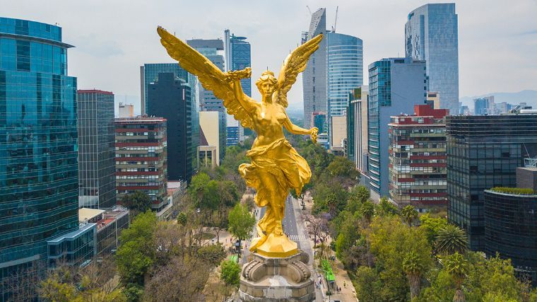


10. Pilares de comunicación
Compromiso
con México
Servicio articulado
de diagnóstico
Llegamos
hasta el hogar
Tradición de la
compañía en el país.
+40 años de historia con México desde Laboratorios Frontera.
Corporativo
Negocio
Organización
#CompromisoQuest
Mensajes clave de:
Servicio
Tipos de análisis
Innovaciones
Visibilidad del producto para generar reputación de la estructura
#InnovaciónQuest
Pilar generador de confianza
en la organización.
Productos
Información
Desarrollos tecnológicos
Experimentación científica.
#SeguridadClínicaQuest

Slide 18
II.
Tácticos
digitales y
scope of work

Slide 19
1. Blog
Táctica:
Benchmarking de blogs de la competencia.
Revisión de la experiencia actual del sitio web.
Construcción de concepto editorial.
Evaluación de diseño de plataforma.
Diseño de calendario bimestral de temas.
Parrilla mensual de contenidos.
Construcción general de contenidos creativos en base a materiales proporcionados por QUEST DIAGNOSTICS.
Métrica:
4 contenidos de blog al mes

Slide 20
2. Redes
Tácticas:
Revisión general de configuración de redes FB / IG / YT
Benchmarking de la competencia.
Generación de plan editorial trimestral.
Exposición de líderes y especialistas en las plataformas RRSS.
Construcción de parrilla de contenidos semanal.
Brain stormings creativos.
Mediciones y reportes.
Manejo de pautas social media.
Monitoreo digital general.
Análisis diario de comentarios, respuestas y canalización.
Reportes de performance.
Métrica:
Content Consulting continuo 9 meses
Creación de contenidos
3 contenido semanales en redes

Slide 21









3. Contenido Web en plataformas digitales
Tácticas:
Creación de información de valor para mantener la marca en el top of mind de la audiencia interesada en el sector y viralización en plataformas digitales.
Plan de contenidos mensual.
Generación de artículos.
Publicación en plataformas.
Administración de comentarios.
Elaboración de reportes.
Métrica:
2 publicaciones mensuales en base a material de QUEST DIACNOSTICS.
Replicas en 3 plataformas de contenido.

Slide 22
4. Pautas
Tácticas:
Diseño de anuncios para FB / IG
Generación de segmentación, objetivos y pauta.
Monitoreo de desempeño, ajustes y reportes.
Tipo de ads:
30% Incremento de comunidad.
30% Interacción con publicaciones.
40% Visita a sitio web.
Métrica:
1 Campaña allways on en Facebook
1 Campaña allways on en Instagram

Slide 23
5. Listening social media
Tácticas:
Definición de términos de escucha.
Monitoreo preventivo sobre perfiles, posteos y competencias:
Facebook
Instagram
YouTube
Reporte de resultados semanales del monitoreo.
Alertas inmediatas y coyunturales en caso de comentarios negativos o escenarios de crisis.
Métrica:
1 Exploración diaria y reporte semanal.

Slide 24
III.
Formatos creativos
para redes sociales

Slide 25
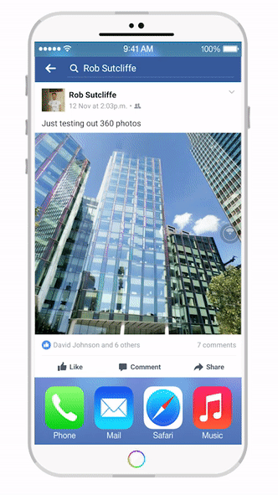
1. 360 images
¿Cómo funciona?
Construcción de imágenes de 360°para contar breves historias sobre QUEST DIAGNOSTICS y su infraestructura.
Rapidez de producción:
Impacto y engagement:
Referencia:
http://bit.ly/2nH3NEV
1 día
Ejemplo

Slide 26
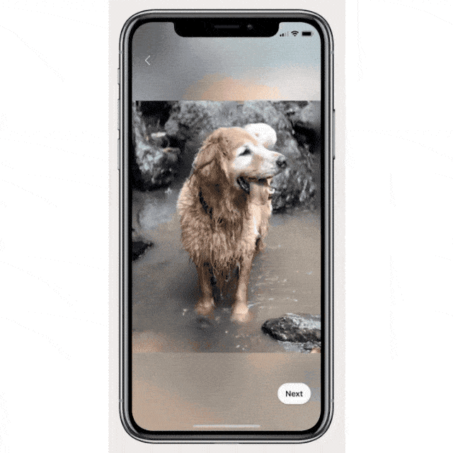
2. Imágenes 3D
¿Cómo funciona?
Imágenes especiales que permiten la sensación 3D de personas y lugares.
Rapidez de producción:
Impacto y engagement:
Referencia:
http://bit.ly/2HCk8EW
1 día
Ejemplo

Slide 27
3. Influencer comunication
¿Cómo funciona?
Detección y acercamiento con influencers de salud, tecnología y negocios para que conozcan equipamiento especializado, procesos de salud y vivan experiencias que puedan compartir con sus comunidades.
Rapidez de producción:
Impacto y engagement:
Referencia:
http://bit.ly/2B7ZV9i
15 días

Slide 28

4. Cinemagraphs
¿Cómo funciona?
Generar imágenes de alto impacto que ilustren el concepto creativo e inviten a compartir los mensajes de QUEST DIAGNOSTICS.
Rapidez de producción:
Impacto y engagement:
Referencia:
http://bit.ly/2w5RbL4
2 días
Ejemplo

Slide 29
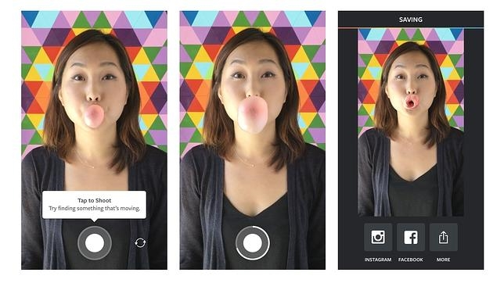

5. Boomerangs
¿Cómo funciona?
Generación de imágenes secuenciales sobre los colaboradores de QUEST DIAGNOSTICS.
Rapidez de producción:
Impacto y engagement:
Referencia:
http://bit.ly/2A2plm6
1 día
Ejemplo

Slide 30
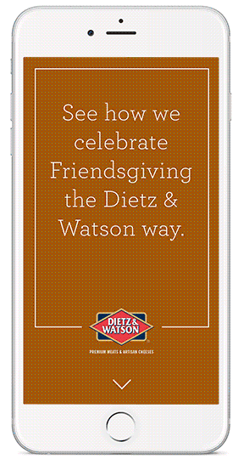
6. Facebook Canvas
¿Cómo funciona?
Exclusivo para mobile Facebook, donde una secuencia de imágenes cuenta una historia de QUEST DIAGNOSTICS.
Rapidez de producción:
Impacto y engagement:
Referencia:
http://bit.ly/2RFNsxS
3 días
Ejemplo

Slide 31
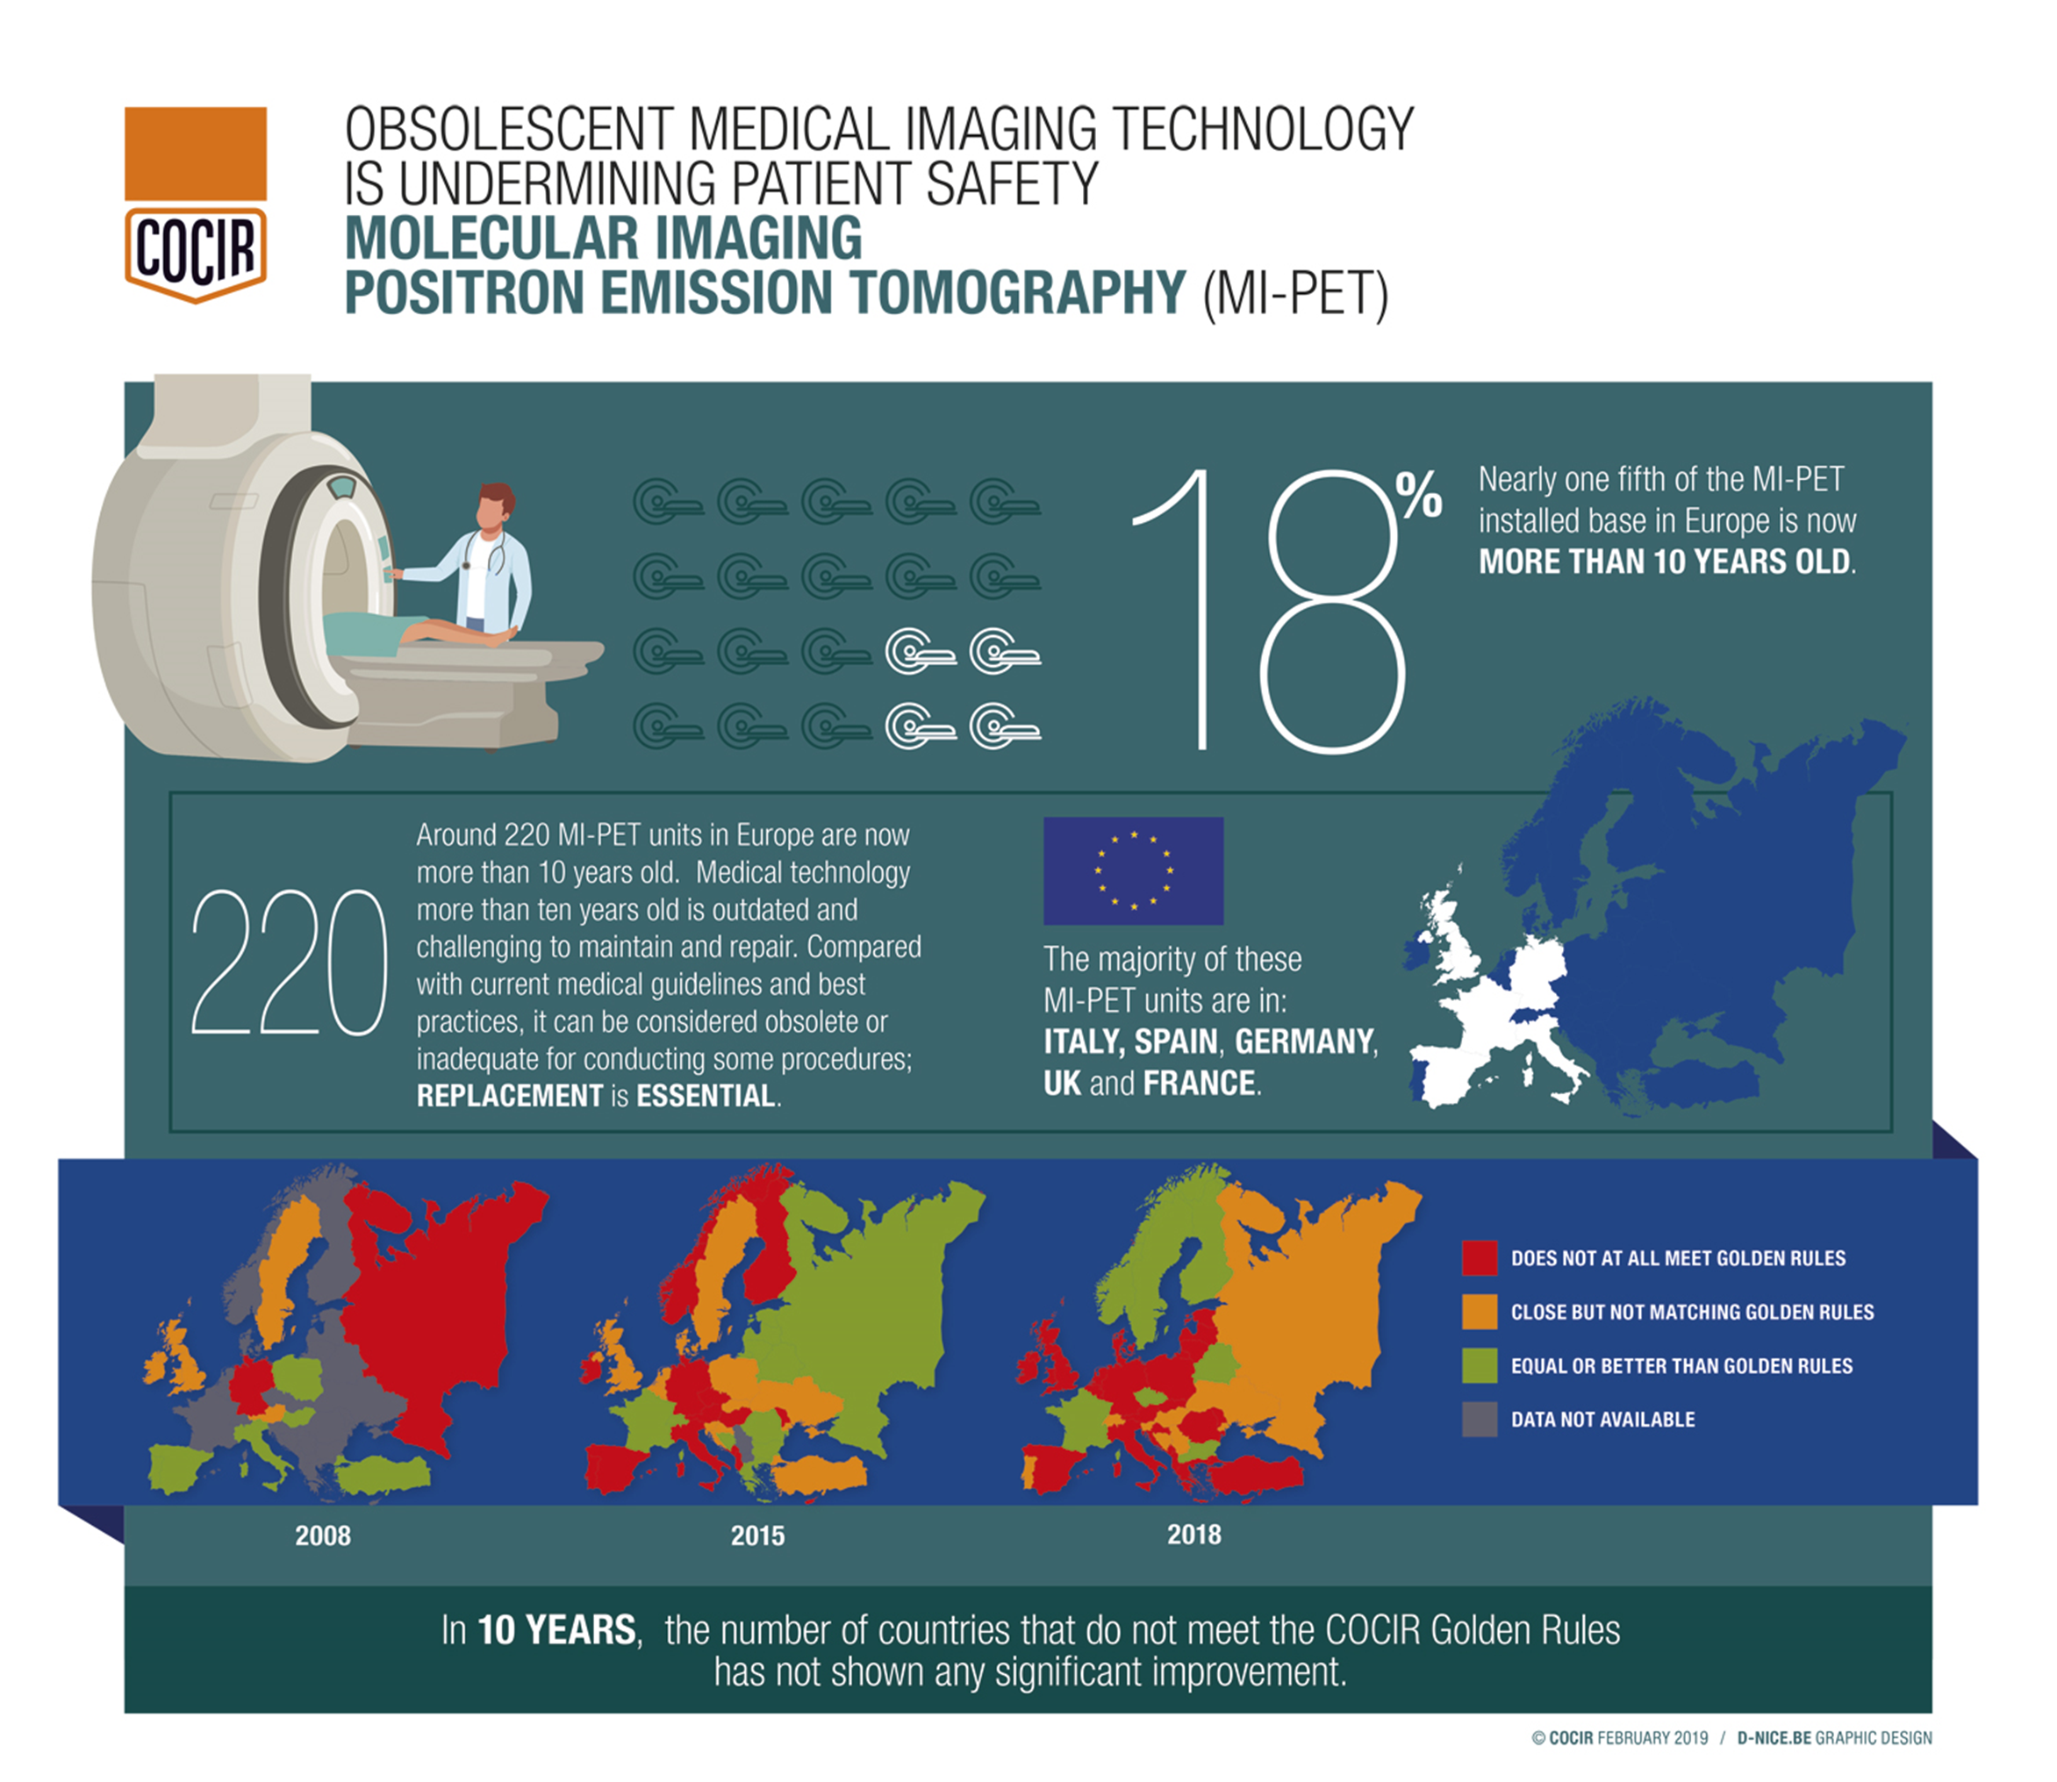
7. Infografías
¿Cómo funciona?
Creación de una colección de infografías que ayuden a explicar las líneas de servicio diagnóstico con posibilidad de poderse compartir dinámicamente en redes.
Rapidez de producción:
Impacto y engagement:
Referencia:
http://bit.ly/2nCALWQ
5 días
Ejemplo

Slide 32
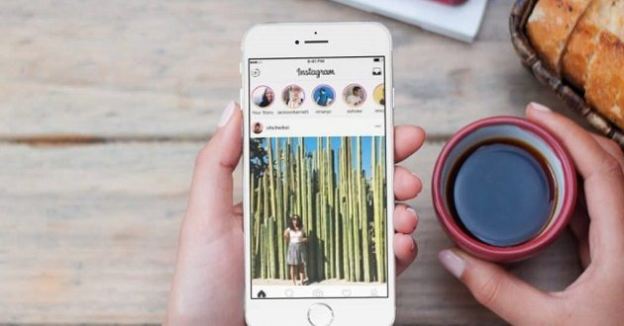

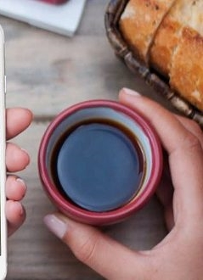
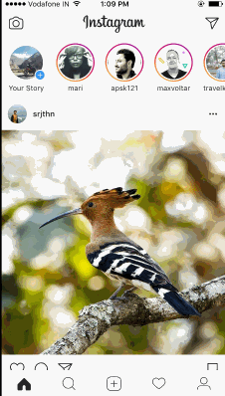
8. Stories
¿Cómo funciona?
Reflejar momentos especiales dentro de la organización y su vida cotidiana.
Rapidez de producción:
Impacto y engagement:
Referencia:
http://bit.ly/2Oy5r6O
2 días
Ejemplo

Slide 33


9. Loop animado
¿Cómo funciona?
Generación de animaciones didácticas tipo loop, que ayuden a entender diferentes aspectos de la industria de la salud y el diagnóstico clínico.
Rapidez de producción:
Impacto y engagement:
Referencia:
http://bit.ly/2w3fPMz
2 días
Ejemplo

Slide 34
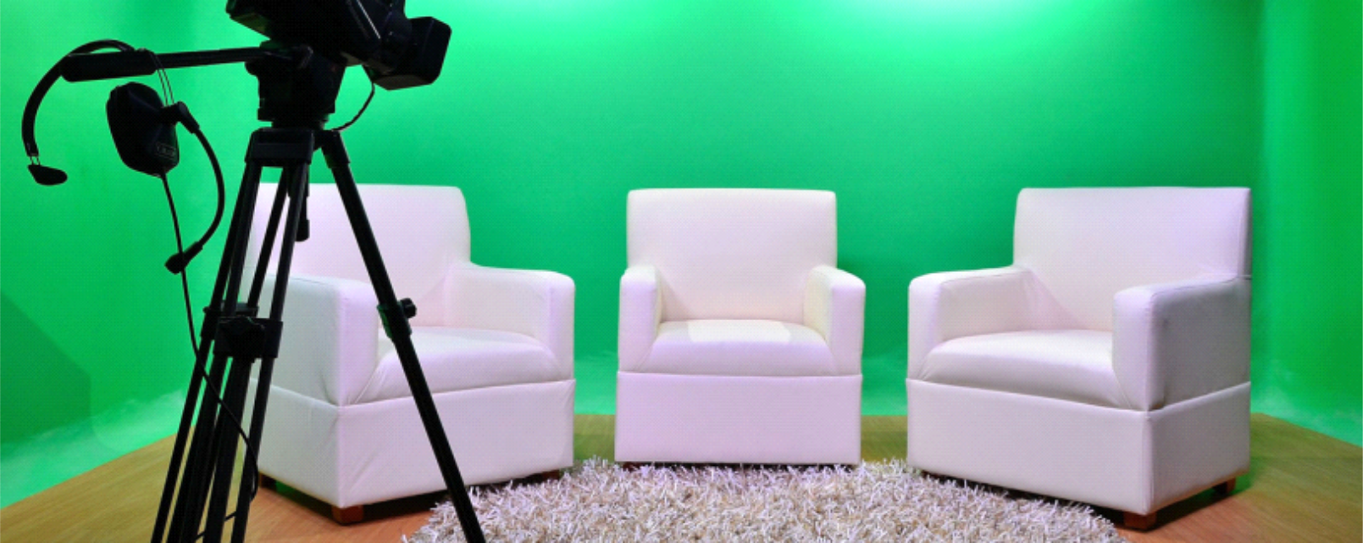

10. Webinars
¿Cómo funciona?
Transmisiones streaming por redes sociales con expertos y especialistas de QUEST DIAGNOSTICS, explicando temas alrededor de sus productos y la ciencia.
Rapidez de producción:
Impacto y engagement:
Referencia:
http://bit.ly/2NFZCqV
2 días
Ejemplo

Slide 35
IV.
Operación
de la cuenta

Slide 36
1. Reporting
REPORTING
CONTINUO VÍA:
3 tipos de reportes orientados a la medición, la mejora continua de la estrategia y el seguimiento operativo.
SEMANAL
MENSUAL
FINAL
WhatsApp
Video meetings
OBJETIVO:
Seguimiento operativo
Planeación de actividades
FORMATO:
Call: 30 minutos máximo.
OBJETIVO:
Medición de los resultados
FORMATO:
Documento:
Valoraciones cuantitativas
Valoraciones cualitativas
Testigo
Análisis
Next steps
OBJETIVO:
Resultados anuales
Aprendizajes
Nueva estrategia anual
FORMATO:
Workshop call
Documento
Mailing
Conference
calls

Slide 37
2. Cronograma inicial de actividades
Los calendarios y contenidos consideran de 1 a 2 días para la autorización de QUEST DIAGNOSTICS.
 | W1 | W2 | W3 | W4
Onboarding
Listening inicial
Obtención de insights
Apertura de plataformas sociales
Diseño de campañas
Calendario general de contenidos anuales
Calendario mensual de contenidos #1
Generación de 3 semanas iniciales de contenido
Programación y posteo

Slide 38
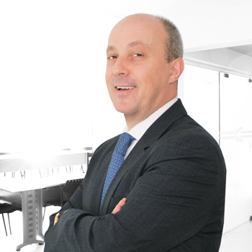
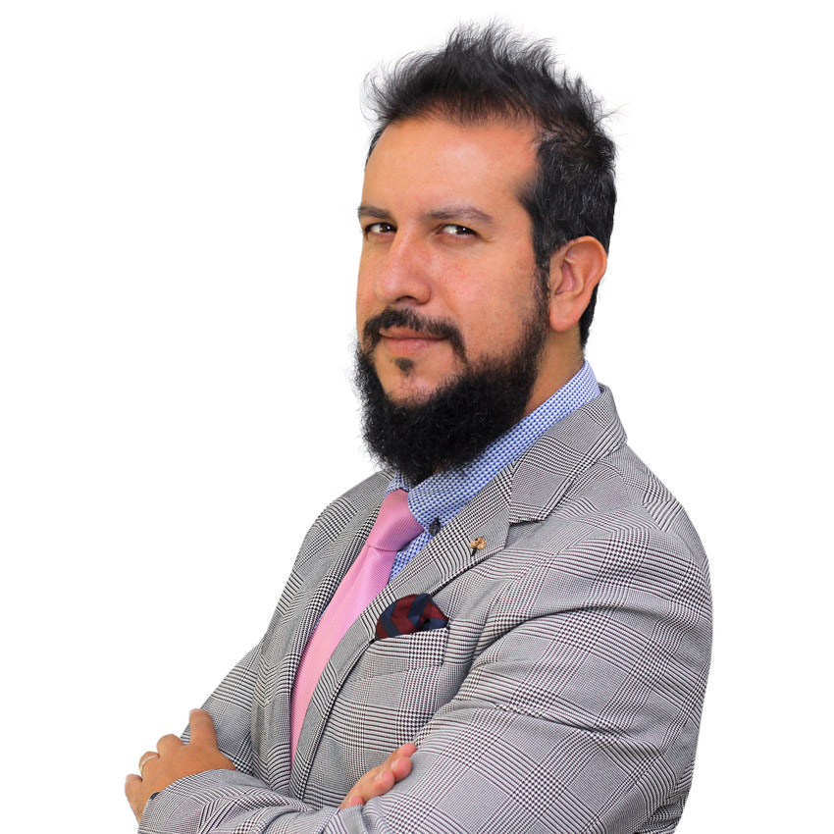
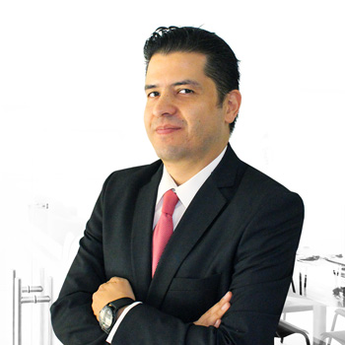

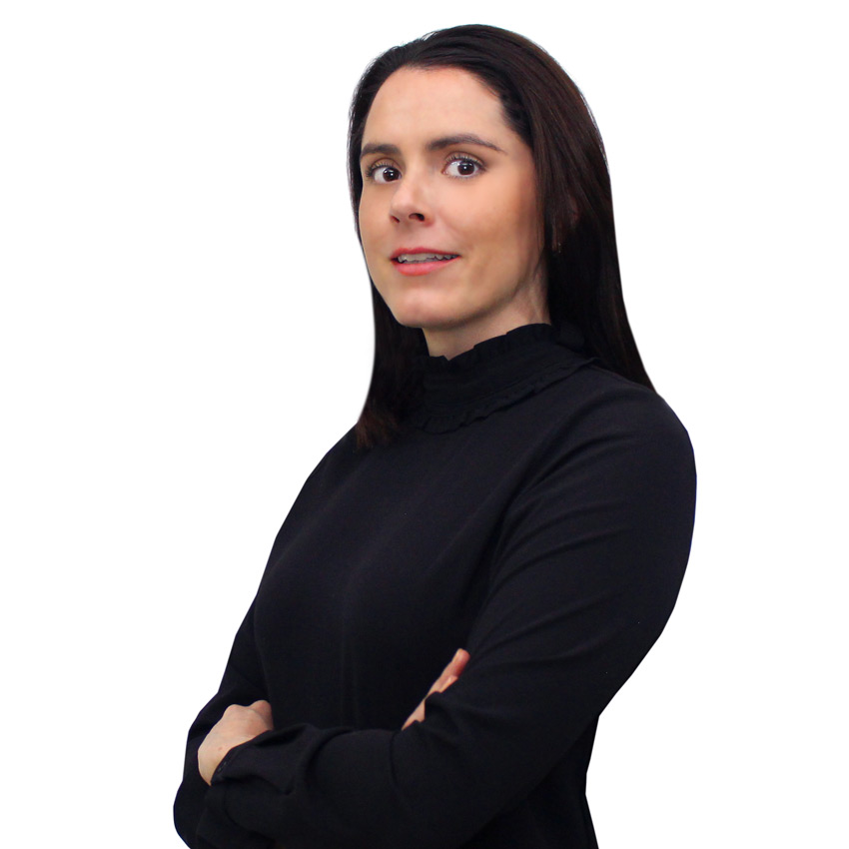
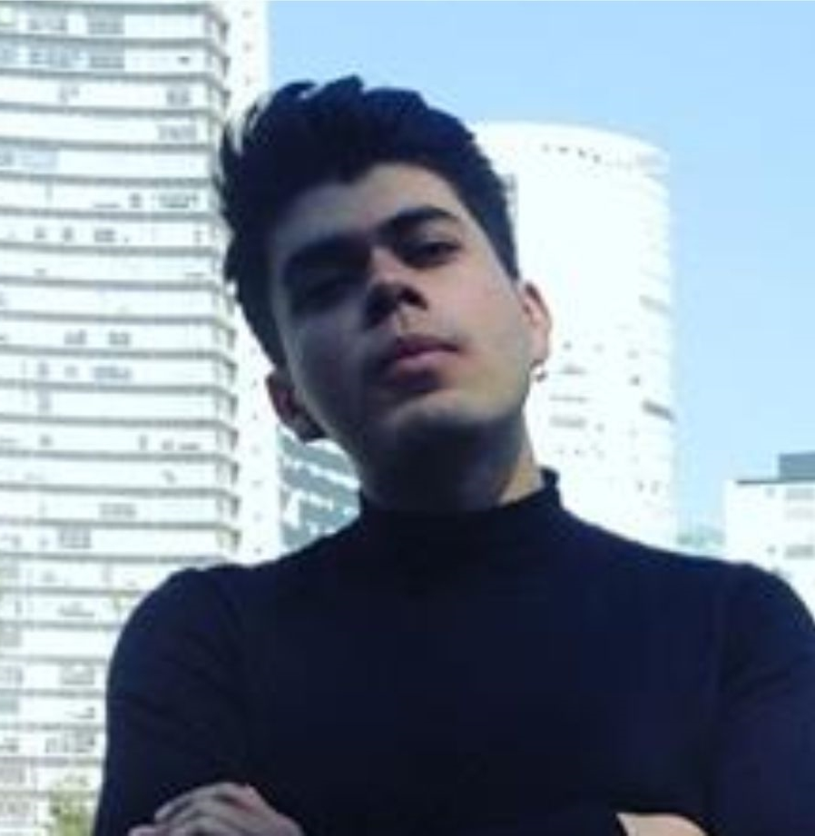
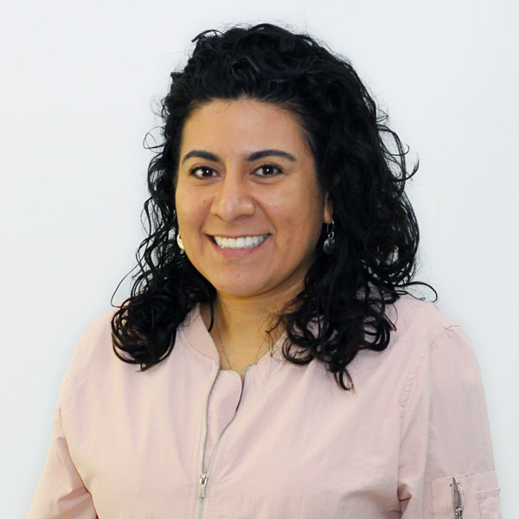

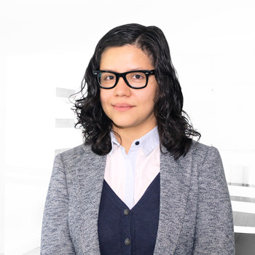
3. Equipo de trabajo
EQUIPO DIRECTIVO
Carlos Herrero
Presidente
Arturo de la Peña
VP Consultoría Estratégica
Amilcar Olivares
VP Planeación Estratégica
Daniela Bravo
VP Corporativa
EQUIPO OPERATIVO A CARGO DE LA CUENTA
Sofia Etienne
Directora de cuenta
Axel Díaz
KAM Digital
Daniela Spinola
Digital support

Slide 39
I.
Presupuesto

Slide 40
1. Matriz de resultados
4 contenidos de blog
CONTINUO
Consultoría digital
20
contenidos para redes
5
Redes sociales administradas
MENSUAL
MENSUAL
MENSUAL
MENSUAL
3
Publicaciones en plataformas digitales
1
Campaña allways on
FACEBOOK
1
Campaña allways on
INSTAGRAM
CONTINUO
Listening y exploración en redes
MENSUAL
MENSUAL
MENSUAL
MENSUAL
CONTINUO Equipo operativo digital
3,000
Personas en comunidad FACEBOOK
1,000
Personas en comunidad INSTAGRAM
10,000
Personas
trafico adicional al sitio
500
Suscriptores en YouTube
ANUAL
ANUAL
ANUAL
ANUAL
ANUAL

Slide 41
2. Propuesta económica
El proyecto descrito tiene los siguientes costos:
DESCRIPCIÓN | COSTO MXP | PERIODO
Iguala de servicios de comunicación digital social media: | $0.00 + IVA | Anual
Sucess Fee anual de resultados, al rebasar en 10% las métricas prometidas | $0.00 + IVA | Al termino de los 9 meses
Incluye:
Generación de contenido
Administración de redes
No incluye:
Inversión de pautas digitales. Se suguiere un mínimo de $20 mil pesos mensuales
Impresiones o materiales promocionales.
Diseño gráfico fuera de estrategia.
Programación avanzada.
Al termino del periodo de 9 meses y con base en la evaluación del desempeño (alcance de las métricas objetivo), ambas partes revisarán el valor de la iguala considerando un aumento en los servicios 2021
La ejecución del plan anterior tiene una duración de 9 meses
Los costos anteriores no incluyen IVA

Slide 42
extrategia.com

